Slide 1
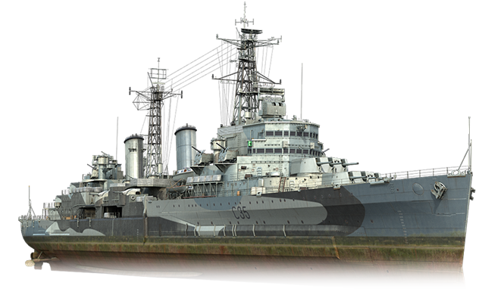

Schiffe versenken
Betriebssysteme und Rechnernetzte - PRESENTATION
WerkStück A – Alternative 7
Nemanja Turkic - 1306389 , Aleksandar Vucetic - 1394414 , Mouad Zirari - 1319787, Noman Basharyar - 1305445, Harjit Seera - 1305458

Slide 2
Inhaltsverzeichnis der Präsentation
-FunKtionEN DES SPIELS
-Allgemeiner Aufbau
-SPIELRUNDE
-Fazit

Slide 3
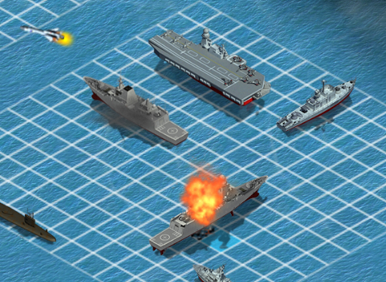
Funktionen des Spiels
-Man kann alleine oder zu zweit spielen
-Erst platziert der 1.Spieler alle Schiffe dann der 2.Spieler, dies kann auch bei beiden automatisch passieren
-Horizontal/ Vertikal kann man die Schiffe platzieren
- der erste der alle Schiffe des Konkurrenten versenkt hat, gewinnt das Spiel.

Slide 4
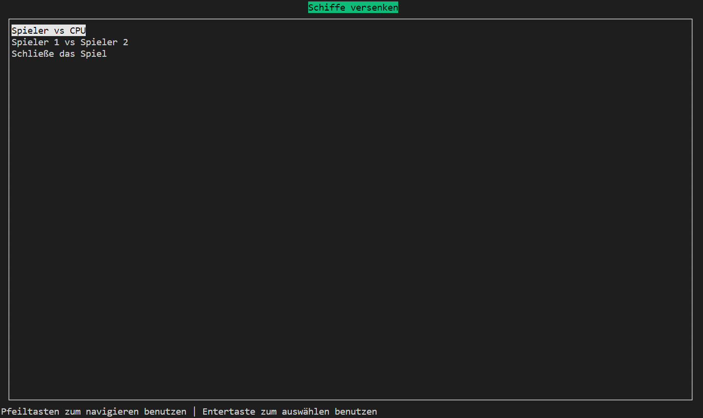
Funktionen des Spiels
Programm wird mit dem Befehl: python3 main.py gestartet. (Linux-Shell)

Slide 5
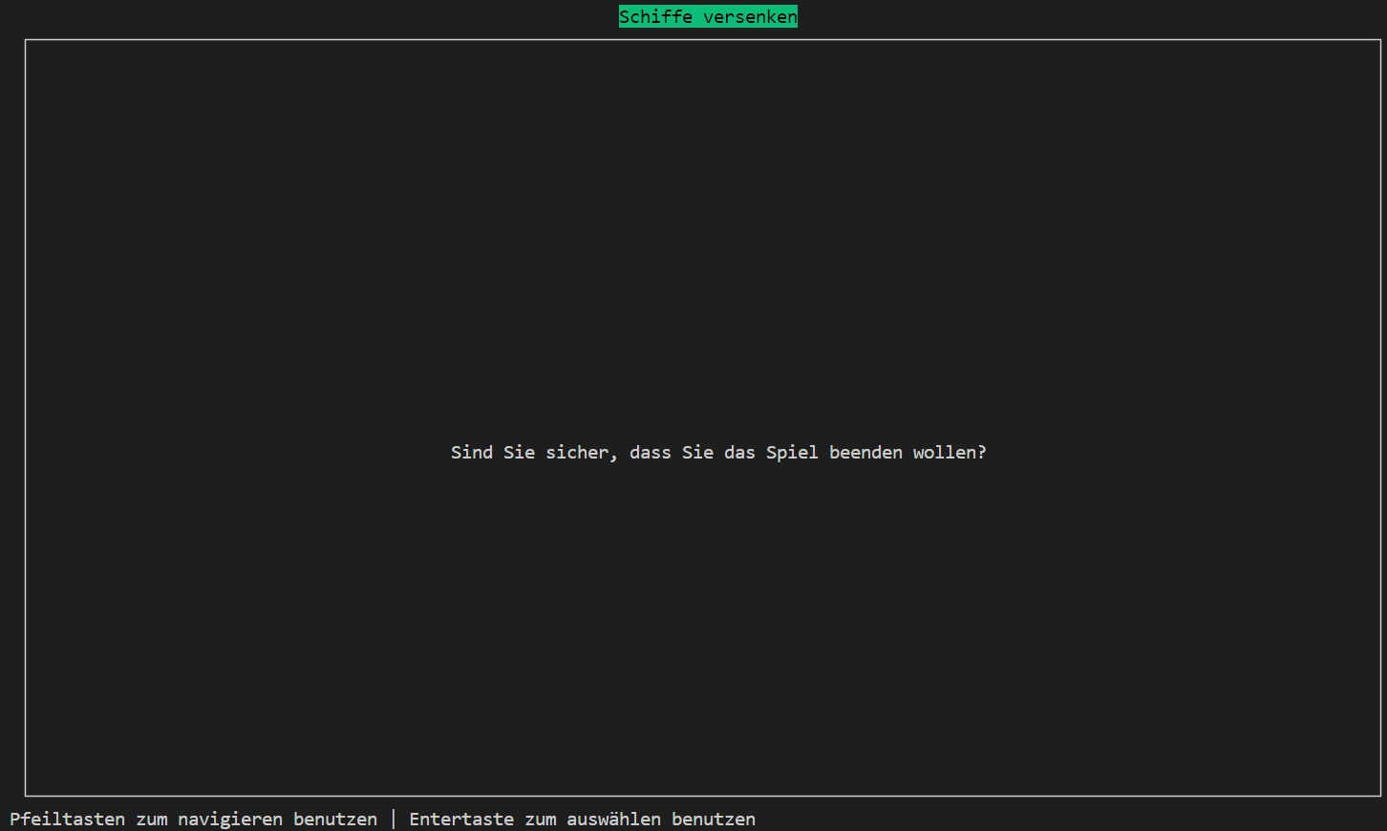
Funktionen des Spiels
Ansicht der Shell
Spiel beenden

Slide 6
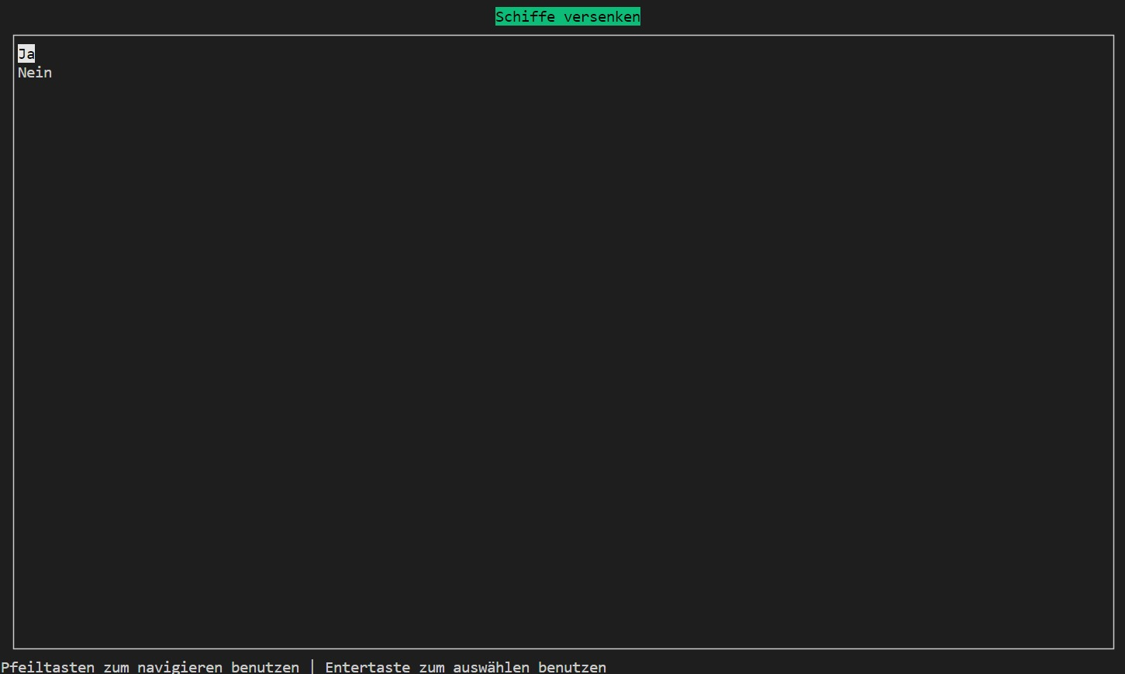
Funktionen des Spiels
Ansicht der Shell
Spiel beenden

Slide 7
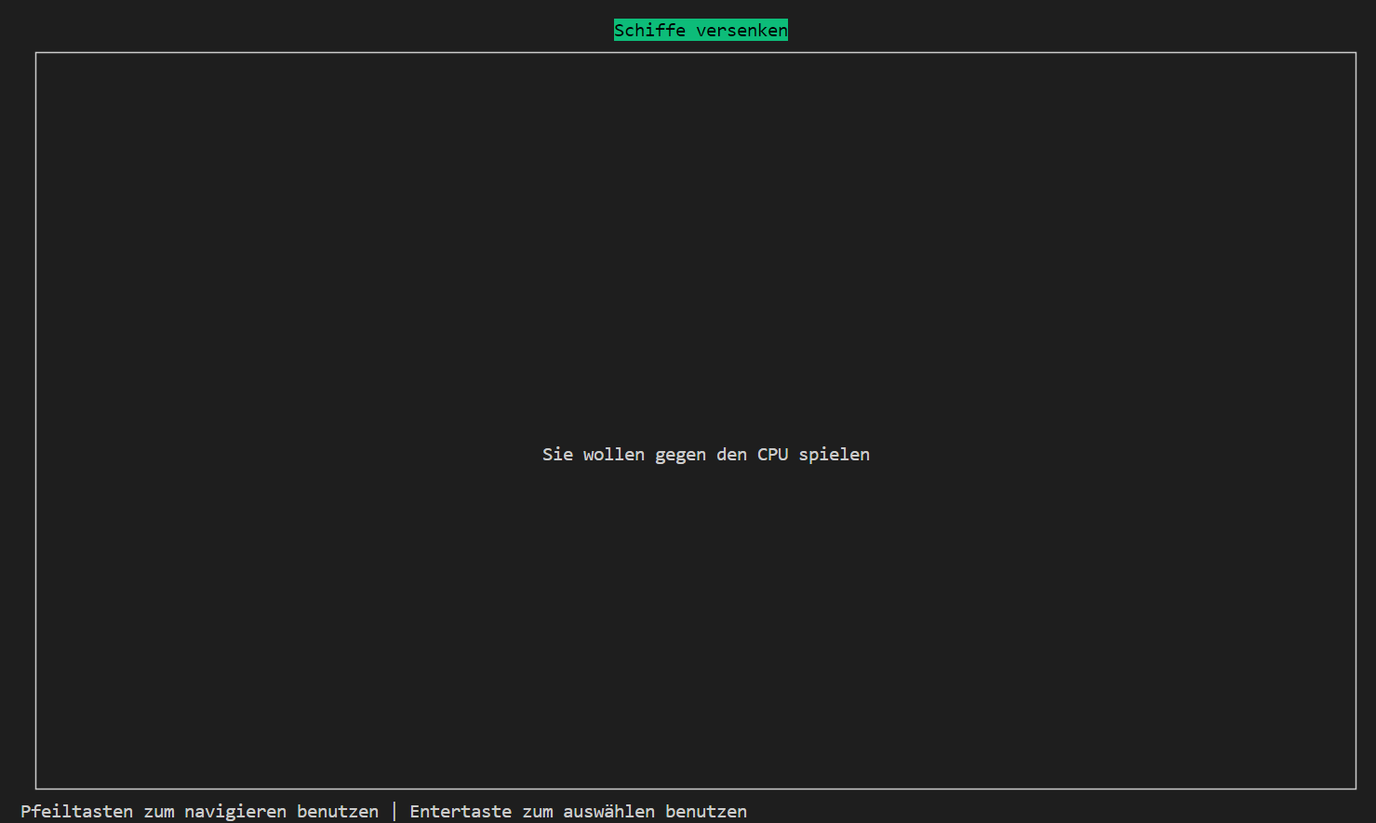
Funktionen des Spiels
Ansicht der Shell

Slide 8
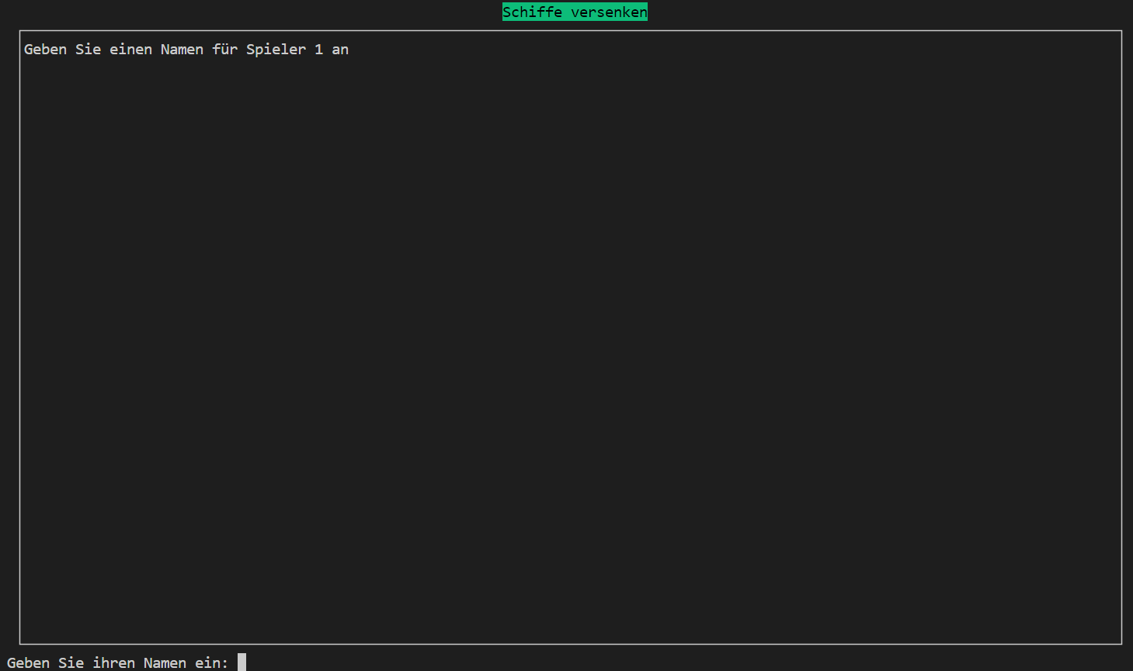
Funktionen des Spiels
Ansicht der Shell
Eingabe des Spielernamen 1.Spieler

Slide 9
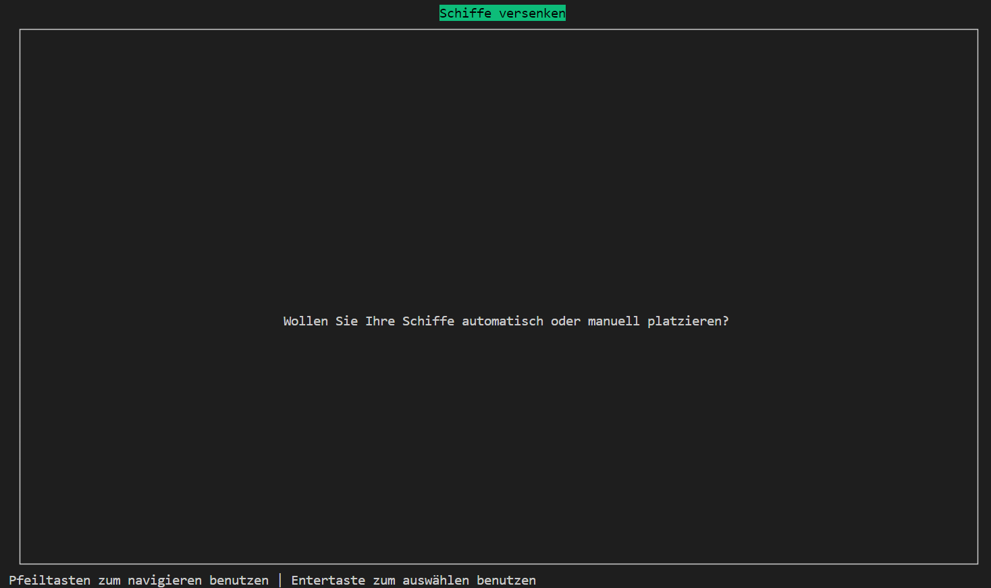
Funktionen des Spiels
Ansicht der Shell
Abfrage für das Platzieren Automatisch oder Manuell

Slide 10
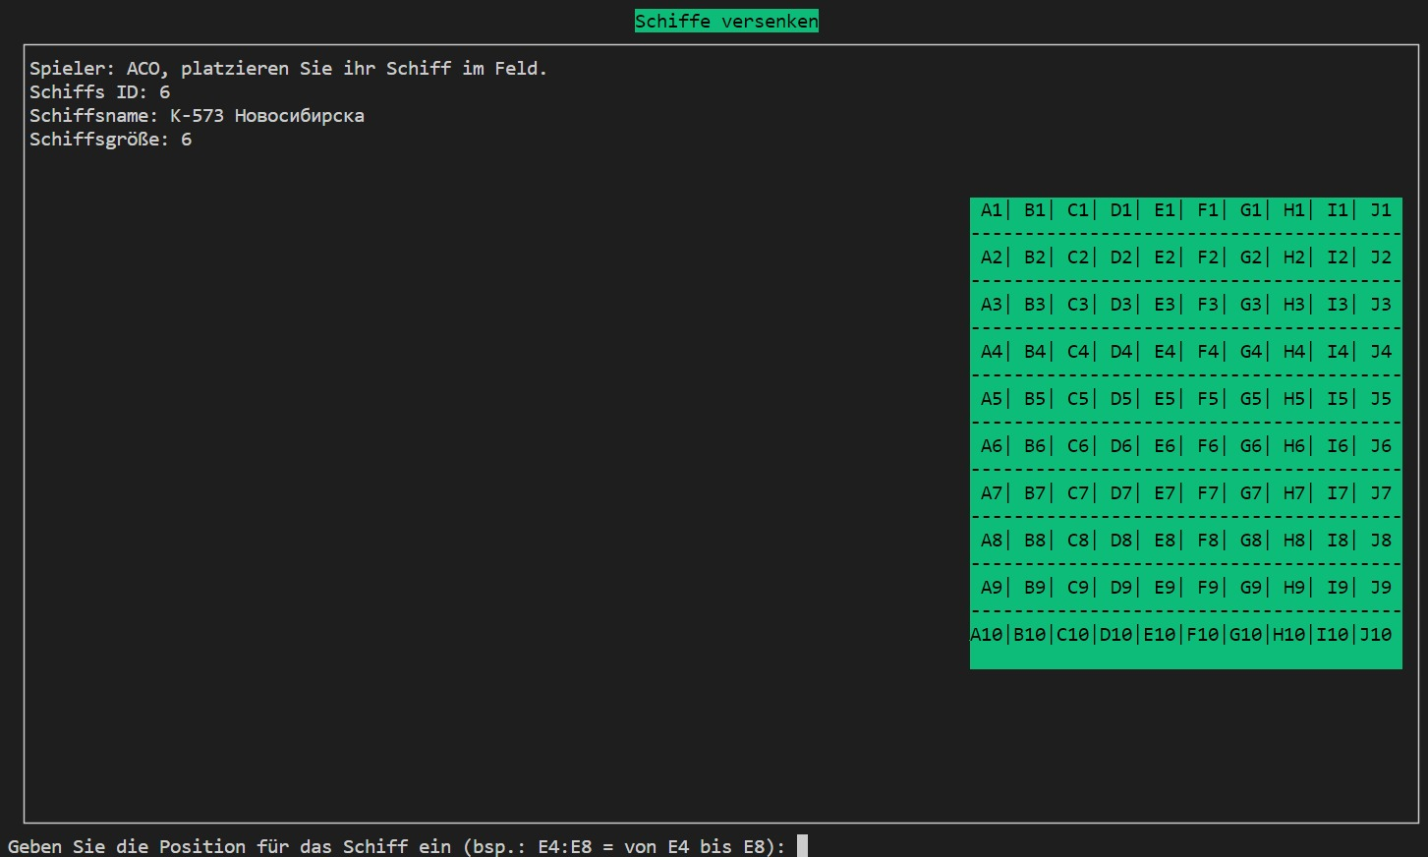
Funktionen des Spiels
Ansicht der Shell
Manuelle Platzierung
Beispielhafte Vorschau: (D4 : D7)

Slide 11
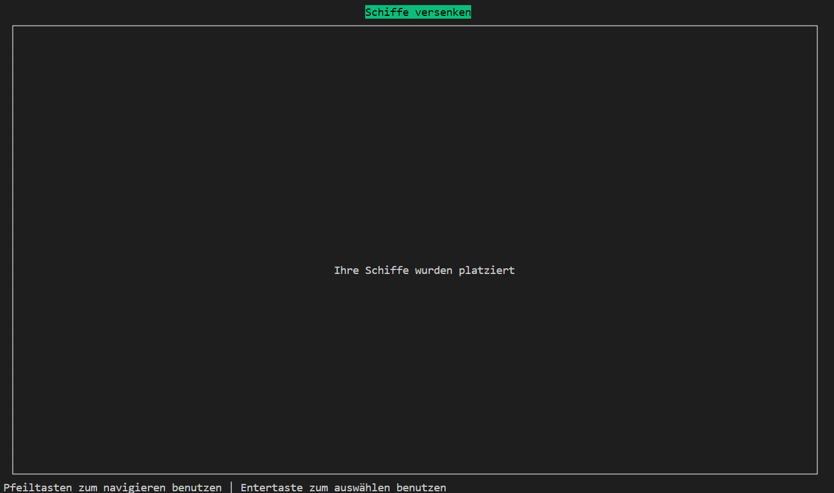
Funktionen des Spiels
Ansicht der Shell
Ausgabe der Shell nach den Manuellen platzieren

Slide 12
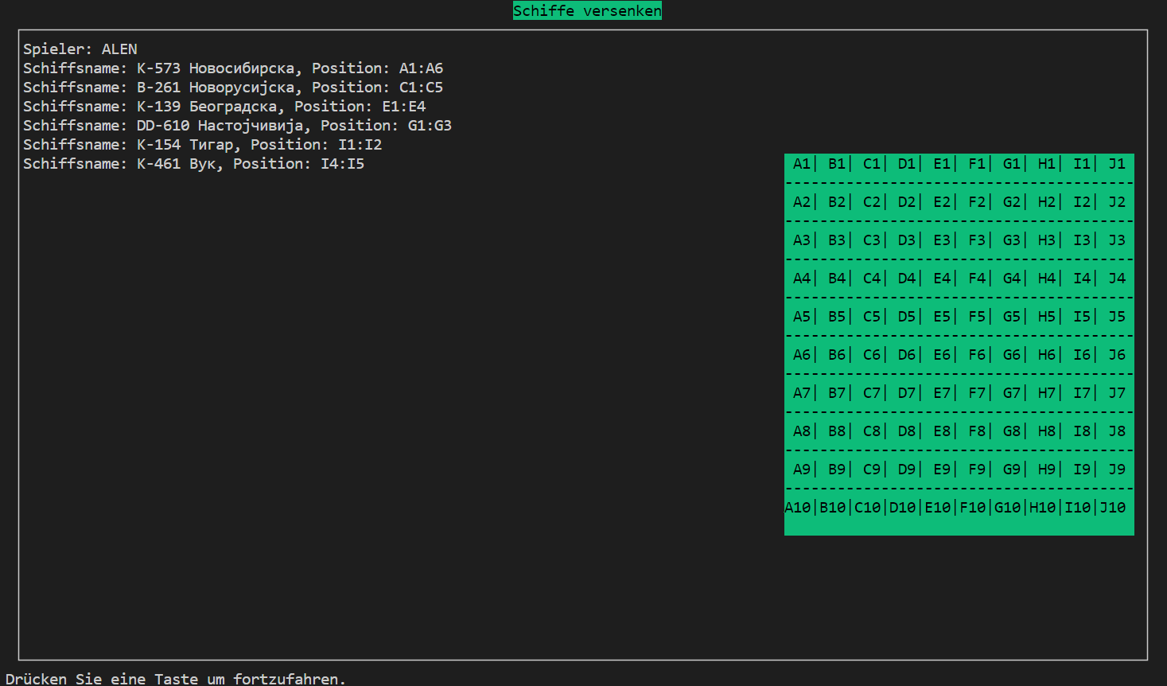
Funktionen des Spiels
Ansicht der Shell
Positionen der Platzierten Schiffe

Slide 13
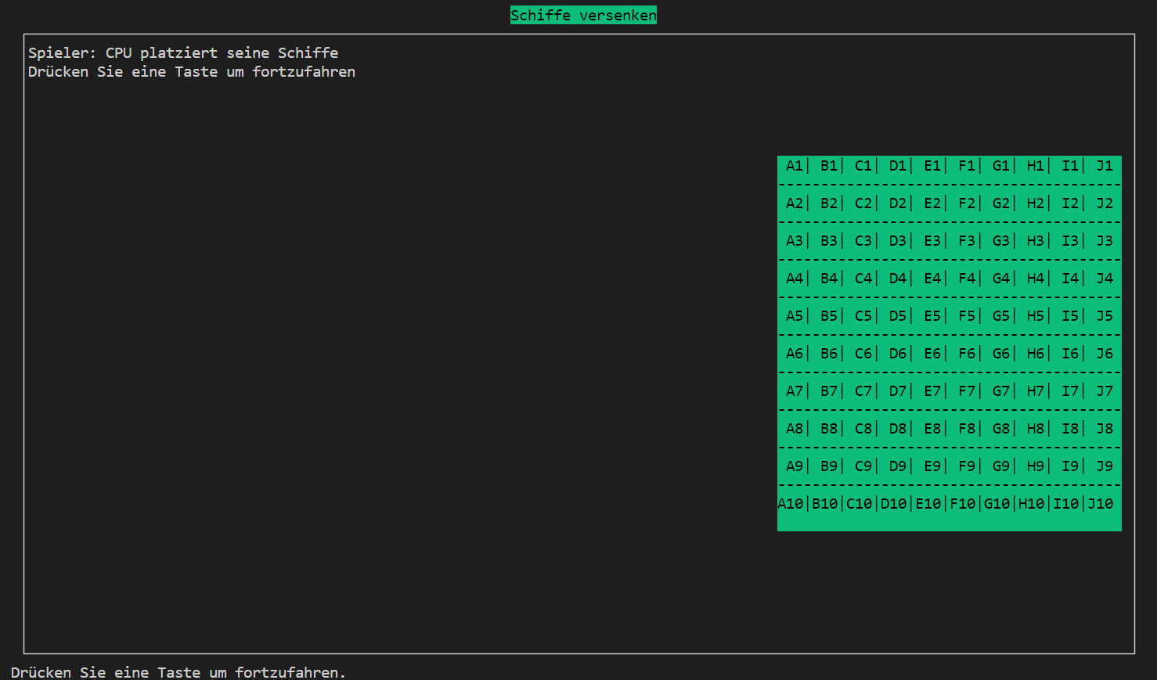
Funktionen des Spiels
Ansicht der Shell
Positionierung der Schiffe durch CPU

Slide 14
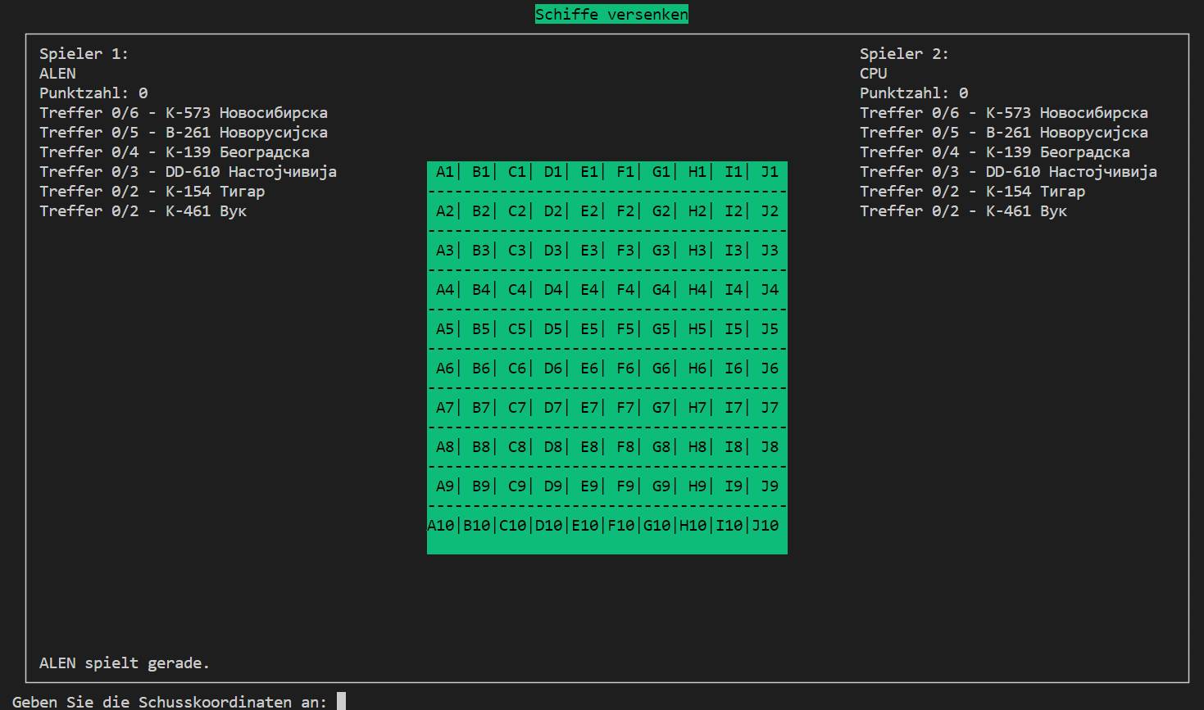
Funktionen des Spiels
Ansicht der Shell
Ansicht vom 1.Spieler auf ein unbenutztes Spielfeld

Slide 15
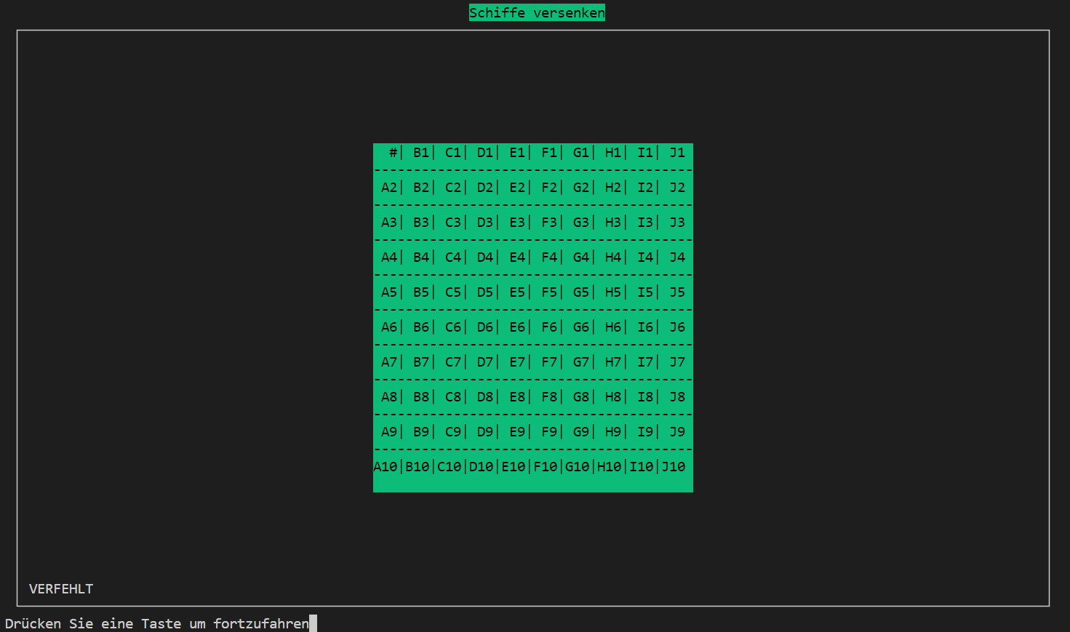
Funktionen des Spiels
Ansicht der Shell
Ansicht auf einen Verfehlten schuss
O

Slide 16
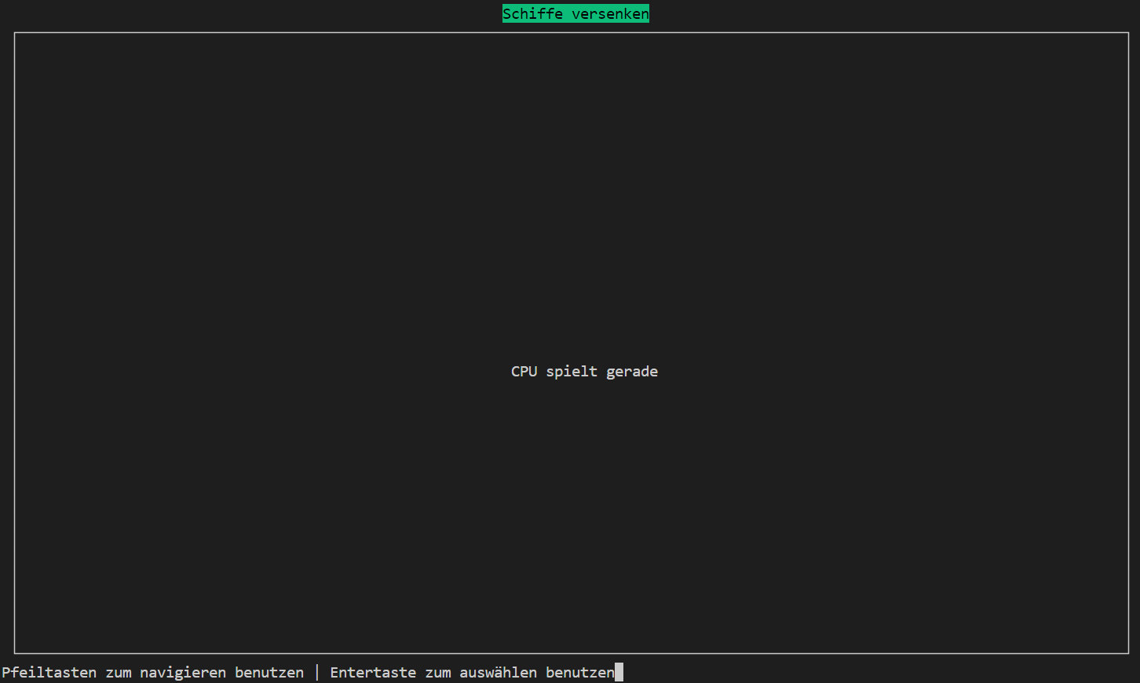
Funktionen des Spiels
Ansicht der Shell
Ansicht wenn der CPU am Zug ist

Slide 17
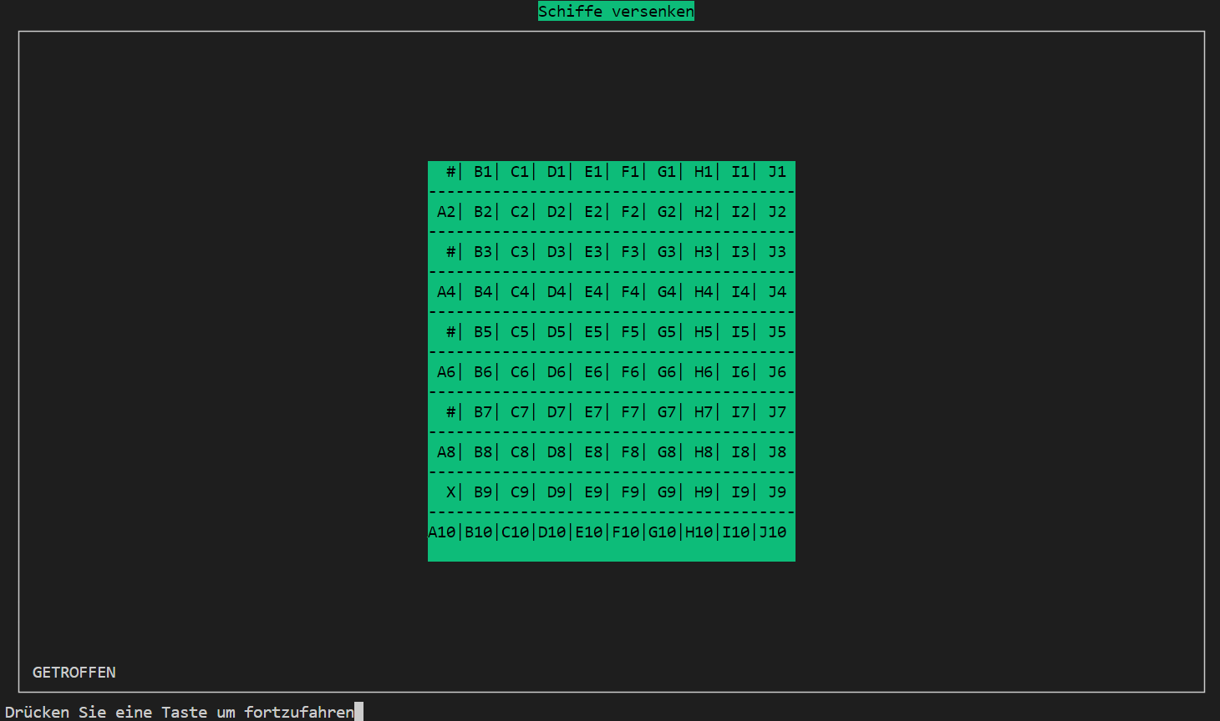
Funktionen des Spiels
Ansicht der Shell
Ansicht auf einen getroffenen schuss
O

Slide 18
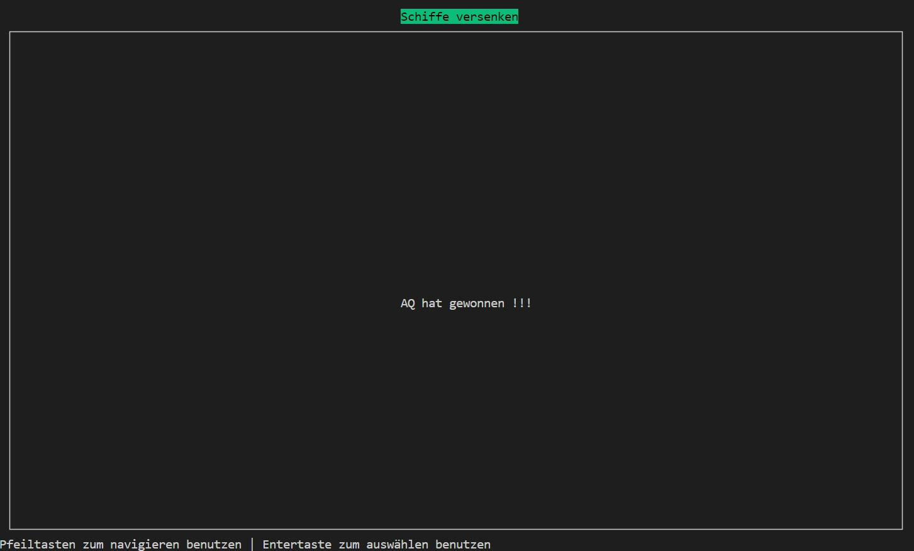
Funktionen des Spiels
Ansicht der Shell
Ansicht der Shell wenn die Runde gewonnen worden ist

Slide 19





ALLGEMEINER AUFBAU
Aufbau
<Spieler>
<CPU>
<Positionen>
<Feld>
<Schiffe>

Slide 20
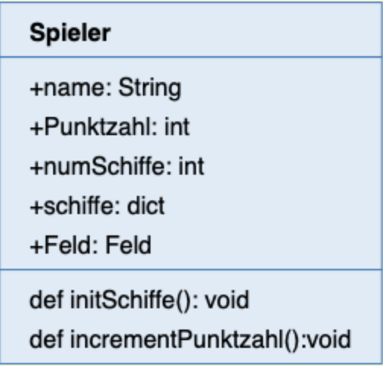
ALLGEMEINER AUFBAU
Aufbau
- Implementierte Klassen : Feld & Schiffe
- Constructor, Getter/Setter
- Punktzahl
- Umgebungsmarkierung
- Automatische Schiffplatzierung
<Spieler>

Slide 21
ALLGEMEINER AUFBAU
Aufbau
Erbt alle Attribute/ Methoden von der Klasse Spieler
Schießt automatisch
Erfolge/Umgebung
Automatische Schiffplatzierung
<CPU>

Slide 22
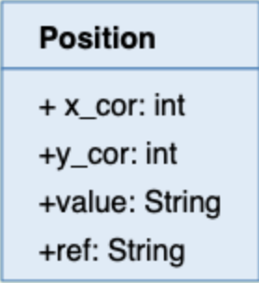
ALLGEMEINER AUFBAU
Aufbau
-Positionen der Schiffe
-Constructor, Getter/Setter
-Platzierungen mit Hilfe von A - J String (Buchstaben)
<Position>

Slide 23
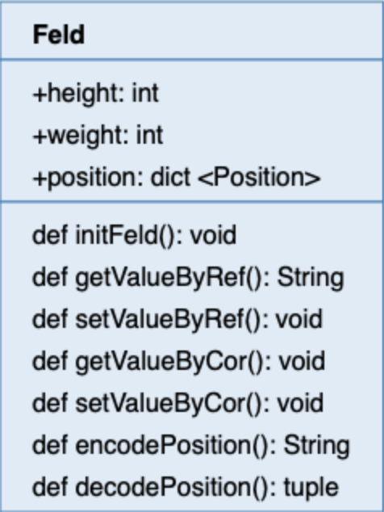
ALLGEMEINER AUFBAU
Aufbau
- Implementierte Klassen : Position
- Constructor, Getter/Setter
- Feld Größe
- Werte Positionen
<Feld>

Slide 24
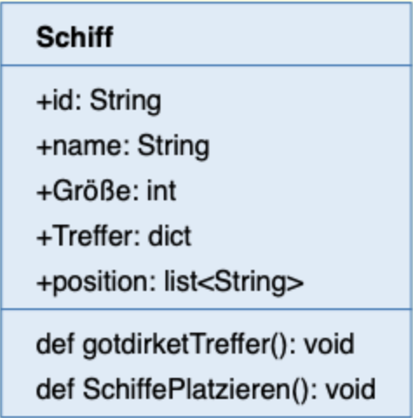
ALLGEMEINER AUFBAU
Aufbau
- In der Klasse 2 Methoden
- Constructor, Getter/Setter
- Zustand Schiffe
- Position Schiffe
<Schiff>

Slide 25
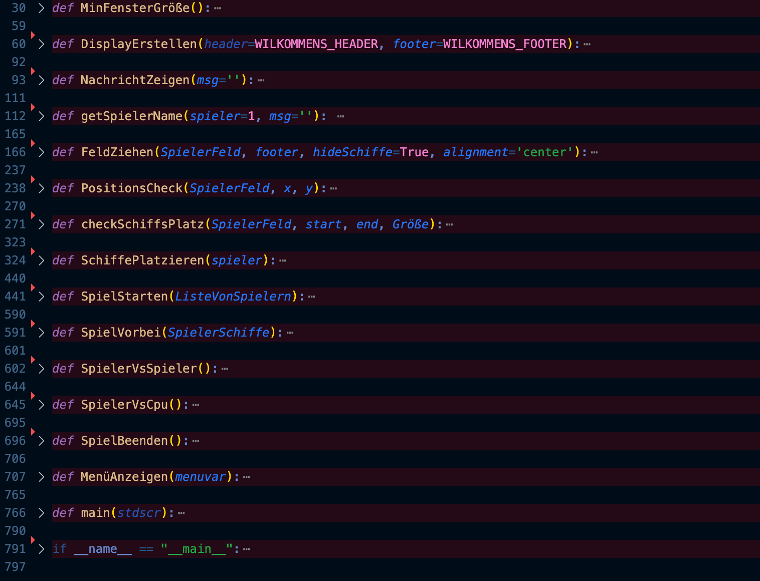
ALLGEMEINER AUFBAU
Aufbau
<Main>

Slide 26

Spielrunde
Vorführung des Spieles

Slide 27

Fazit
- Anspruchsvolles Projekt
Gute Erfahrung für die Zukunft
Gute Zusammenarbeit
Zufriedenstellendes Ergebnis

Slide 28

Vielen Dank für Ihre Aufmerksamkeit

Slide 29
QUELLEN
curses — Terminal handling for character-cell displays — Python 3.9.6 documentation. (n.d.-b). Docs.Python. Retrieved June 28, 2021, from https://docs.python.org/3/library/curses.html#curses.window.derwin
UniCurses. (2012, January 29). PyPI. https://pypi.org/project/UniCurses/
Curses Programming with Python — Python 3.9.6 documentation. (n.d.). Docs.Python. Retrieved June 28, 2021, from https://docs.python.org/3/howto/curses.html
curses — Terminal handling for character-cell displays — Python 3.9.6 documentation. (n.d.). Docs.Python. Retrieved June 28, 2021, from https://docs.python.org/3/library/curses.html#window-objects
Wikipedia-Autoren. (2004, November 29). Schiffe versenken. Wikipedia. https://de.wikipedia.org/wiki/Schiffe_versenken
Frankfurt University of Applied Sciences. (2021, June 23). Abendstimmung am Campus der Frankfurt UAS | Frankfurt UAS. https://www.frankfurt-university.de
How to Code Battleship in Python - Single Player Game - https://www.youtube.com/watch?v=tF1WRCrd_HQ
Learn Python with CodeCademy: Battleship! - https://www.youtube.com/watch?v=7Ki_2gr0rsE&ab_channel=DylanIsrael

